Slide 1
Примеры кодов
Код Хэмминга. Общее описание
d_{0min} = 3
Для ∀m ∃ (n, m) код Хэмминга
(n,m) = (2^{k}-1, 2^{k}-1-k)
Это систематический код, с m информационными и k = (n-m) проверочными битам. Код Хэмминга является кодом с проверкой на четность, с той лишь разницей, что эта проверка производится k раз.
При каждой проверке охватывается часть информационных символов и один избыточный, при этом получается один контрольный символ.
Если результат проверки дает четное число, то контрольному символу присваивается значение ‘0’, если нечетное – ‘1’.
k - разрядное двоичное число:
s_{k} | s_{k-1} | .. | s₂ | s₁
Когда при передаче кодового слова возникает одиночная ошибка, окажутся невыполненными те проверочные соотношения S_{i}, в которые входит значение ошибочного разряда.

Slide 2
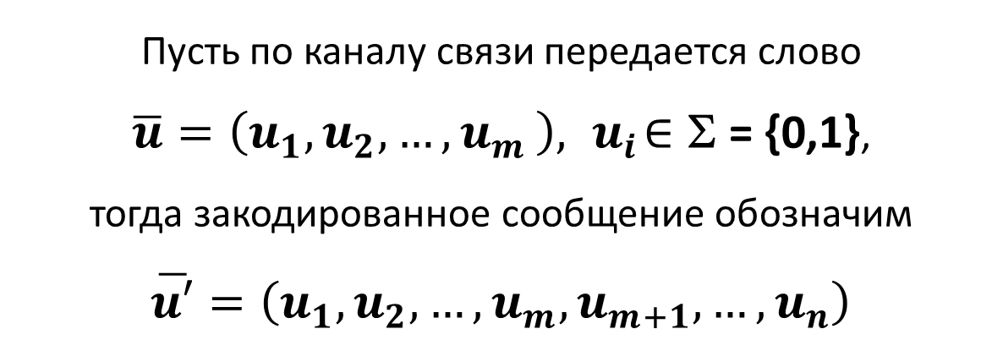
Порядок кодирования по методу Хемминга
Пусть по каналу связи передается слово $\overline{u}=\left(u_{1},u_{2},…{,u}_{m}\right),{ u}_{i}∈\text{Σ = }\text{\{0,1\}}$, тогда закодированное сообщение обозначим $\overline{u′}=\left(u_{1},u_{2},…,u_{m},u_{m+1},…,u_{n}\right)$

Slide 3


Зависимость между числом информационных и проверочных разрядов
$2^{m}≤\frac{2^{n}}{1+n}$
и
$$2^{k}≥n+1$$
Соотношение между количеством информационных и контрольных символов в коде Хэмминга
n | m | k | n | m | k
3 | 1 | 2 | 11 | 7 | 4
5 | 2 | 3 | 12 | 8 | 4
7 | 4 | 3 | 13 | 9 | 4
9 | 5 | 4 | 14 | 10 | 4
10 | 6 | 4 | 15 | 11 | 4

Slide 4
Определение мест расположения и значений контрольных символов
Для определения мест расположения контрольных символов необходимо построить матрицу кода Хемминга. Размер матрицы - (k*n).
Характерной её особенностью является то, что столбцы матрицы являются различными ненулевыми комбинациями символов алфавита {0,1} длины k, выписанные в порядке возрастания их значений.
Пример. Матрица кода Хэмминга (15,11)
0 | 0 | 0 | 0 | 0 | 0 | 0 | 1 | 1 | 1 | 1 | 1 | 1 | 1 | 1
0 | 0 | 0 | 1 | 1 | 1 | 1 | 0 | 0 | 0 | 0 | 1 | 1 | 1 | 1
0 | 1 | 1 | 0 | 0 | 1 | 1 | 0 | 0 | 1 | 1 | 0 | 0 | 1 | 1
1 | 0 | 1 | 0 | 1 | 0 | 1 | 0 | 1 | 0 | 1 | 0 | 1 | 0 | 1
k
n=2^{k}
Строки матрицы – это проверочные уравнения из которых вычисляются значения контрольных разрядов. Единицы в строке – обозначают разряды, которые будут принимать участие в суммировании (или в контролировании).
s₁ = u’₁⊕u’₃⊕u’₅⊕u’₇⊕u’₉⊕u’₁₁⊕u’₁₃⊕u’₁₅ = 0
s₂ = u’₂⊕u’₃⊕u’₆⊕u’₇⊕u’₁₀⊕u’₁₁⊕u’₁₄⊕u’₁₅ = 0
s₃ = u’₄⊕u’₅⊕u’₆⊕u’₇⊕u’₁₂⊕u’₁₃⊕u’₁₄⊕u’₁₅ = 0
s₄ = u’₈⊕u’₉⊕u’₁₀⊕u’₁₁⊕u’₁₂⊕u’₁₃⊕u’₁₄⊕u’₁₅ =0
(*)

Slide 5
Целесообразно выбирать такое размещение контрольных символов в кодовой комбинации, при которой каждый из них включается в минимальное число проверяемых групп (лучше в одну). На этом основании контрольные разряды это – u’₁, u’₂, u’₄, u’₈ , то есть те места, где столбцы матрицы Хэмминга является степенью числа 2 - 2⁰, 2¹, 2², 2⁴ и т.д.
Пример. Матрица кода Хэмминга (15,11)
0 | 0 | 0 | 0 | 0 | 0 | 0 | 1 | 1 | 1 | 1 | 1 | 1 | 1 | 1
0 | 0 | 0 | 1 | 1 | 1 | 1 | 0 | 0 | 0 | 0 | 1 | 1 | 1 | 1
0 | 1 | 1 | 0 | 0 | 1 | 1 | 0 | 0 | 1 | 1 | 0 | 0 | 1 | 1
1 | 0 | 1 | 0 | 1 | 0 | 1 | 0 | 1 | 0 | 1 | 0 | 1 | 0 | 1
Окончательно получаем закодированное сообщение для кода (15,11):
$$\overline{u′}=\left({k1 ,k2 ,u}_{1},{k3,u}_{2},u_{3},u_{4},u_{5},u_{6},u_{7},k_{4},u_{8},u_{9},u_{10},u_{11},u_{12},u_{13},u_{14},u_{15}\right)$$
Значения контрольных разрядов получаем из системы уравнений (*):
k₁ = u’₃⊕u’₅⊕u’₇⊕u’₉⊕u’₁₁⊕u’₁₃⊕u’₁₅
k₂ = u’₃⊕u’₆⊕u’₇⊕u’₁₀⊕u’₁₁⊕u’₁₄⊕u’₁₅
k₃ = u’₅⊕u’₆⊕u’₇⊕u’₁₂⊕u’₁₃⊕u’₁₄⊕u’₁₅
k₄ = u’₉⊕u’₁₀⊕u’₁₁⊕u’₁₂⊕u’₁₃⊕u’₁₄⊕u’₁₅

Slide 6
Порядок проведения проверок и декодирования
При получении закодированного по методу Хэмминга сообщения необходимо проверить выполнимость соотношений для контрольных разрядов:
s₁ = k₁⊕u’₃⊕u’₅⊕u’₇⊕u’₉⊕u’₁₁⊕u’₁₃⊕u’₁₅
s₂ = k₂⊕u’₃⊕u’₆⊕u’₇⊕u’₁₀⊕u’₁₁⊕u’₁₄⊕u’₁₅
s₃ = k₃⊕u’₅⊕u’₆⊕u’₇⊕u’₁₂⊕u’₁₃⊕u’₁₄⊕u’₁₅
s₄ = k₄⊕u’₉⊕u’₁₀⊕u’₁₁⊕u’₁₂⊕u’₁₃⊕u’₁₄⊕u’₁₅
В результате будет получена k-разрядное число S, которое называется «синдром»:
S:
s₄ | s₃ | s₂ | s₁
Правила интерпретации значения синдрома:
S=0 – передача сообщения произошла без ошибок;
S<>0 – во время передачи произошла ошибка, при этом – десятичное значение синдрома – номер разряда , переданного с ошибкой.

Slide 7
Общий алгоритм декодирования кода Хэмминга:
Провести проверку всех битов чётности
Если все биты чётности верны, то перейти к п 5.
Вычислить сумму номеров всех неправильных битов чётности
Инвертировать содержимое бита, номер которого равен сумме, найденной в п.3
Исключить биты чётности , передать правильный информационный код

